Slide 1
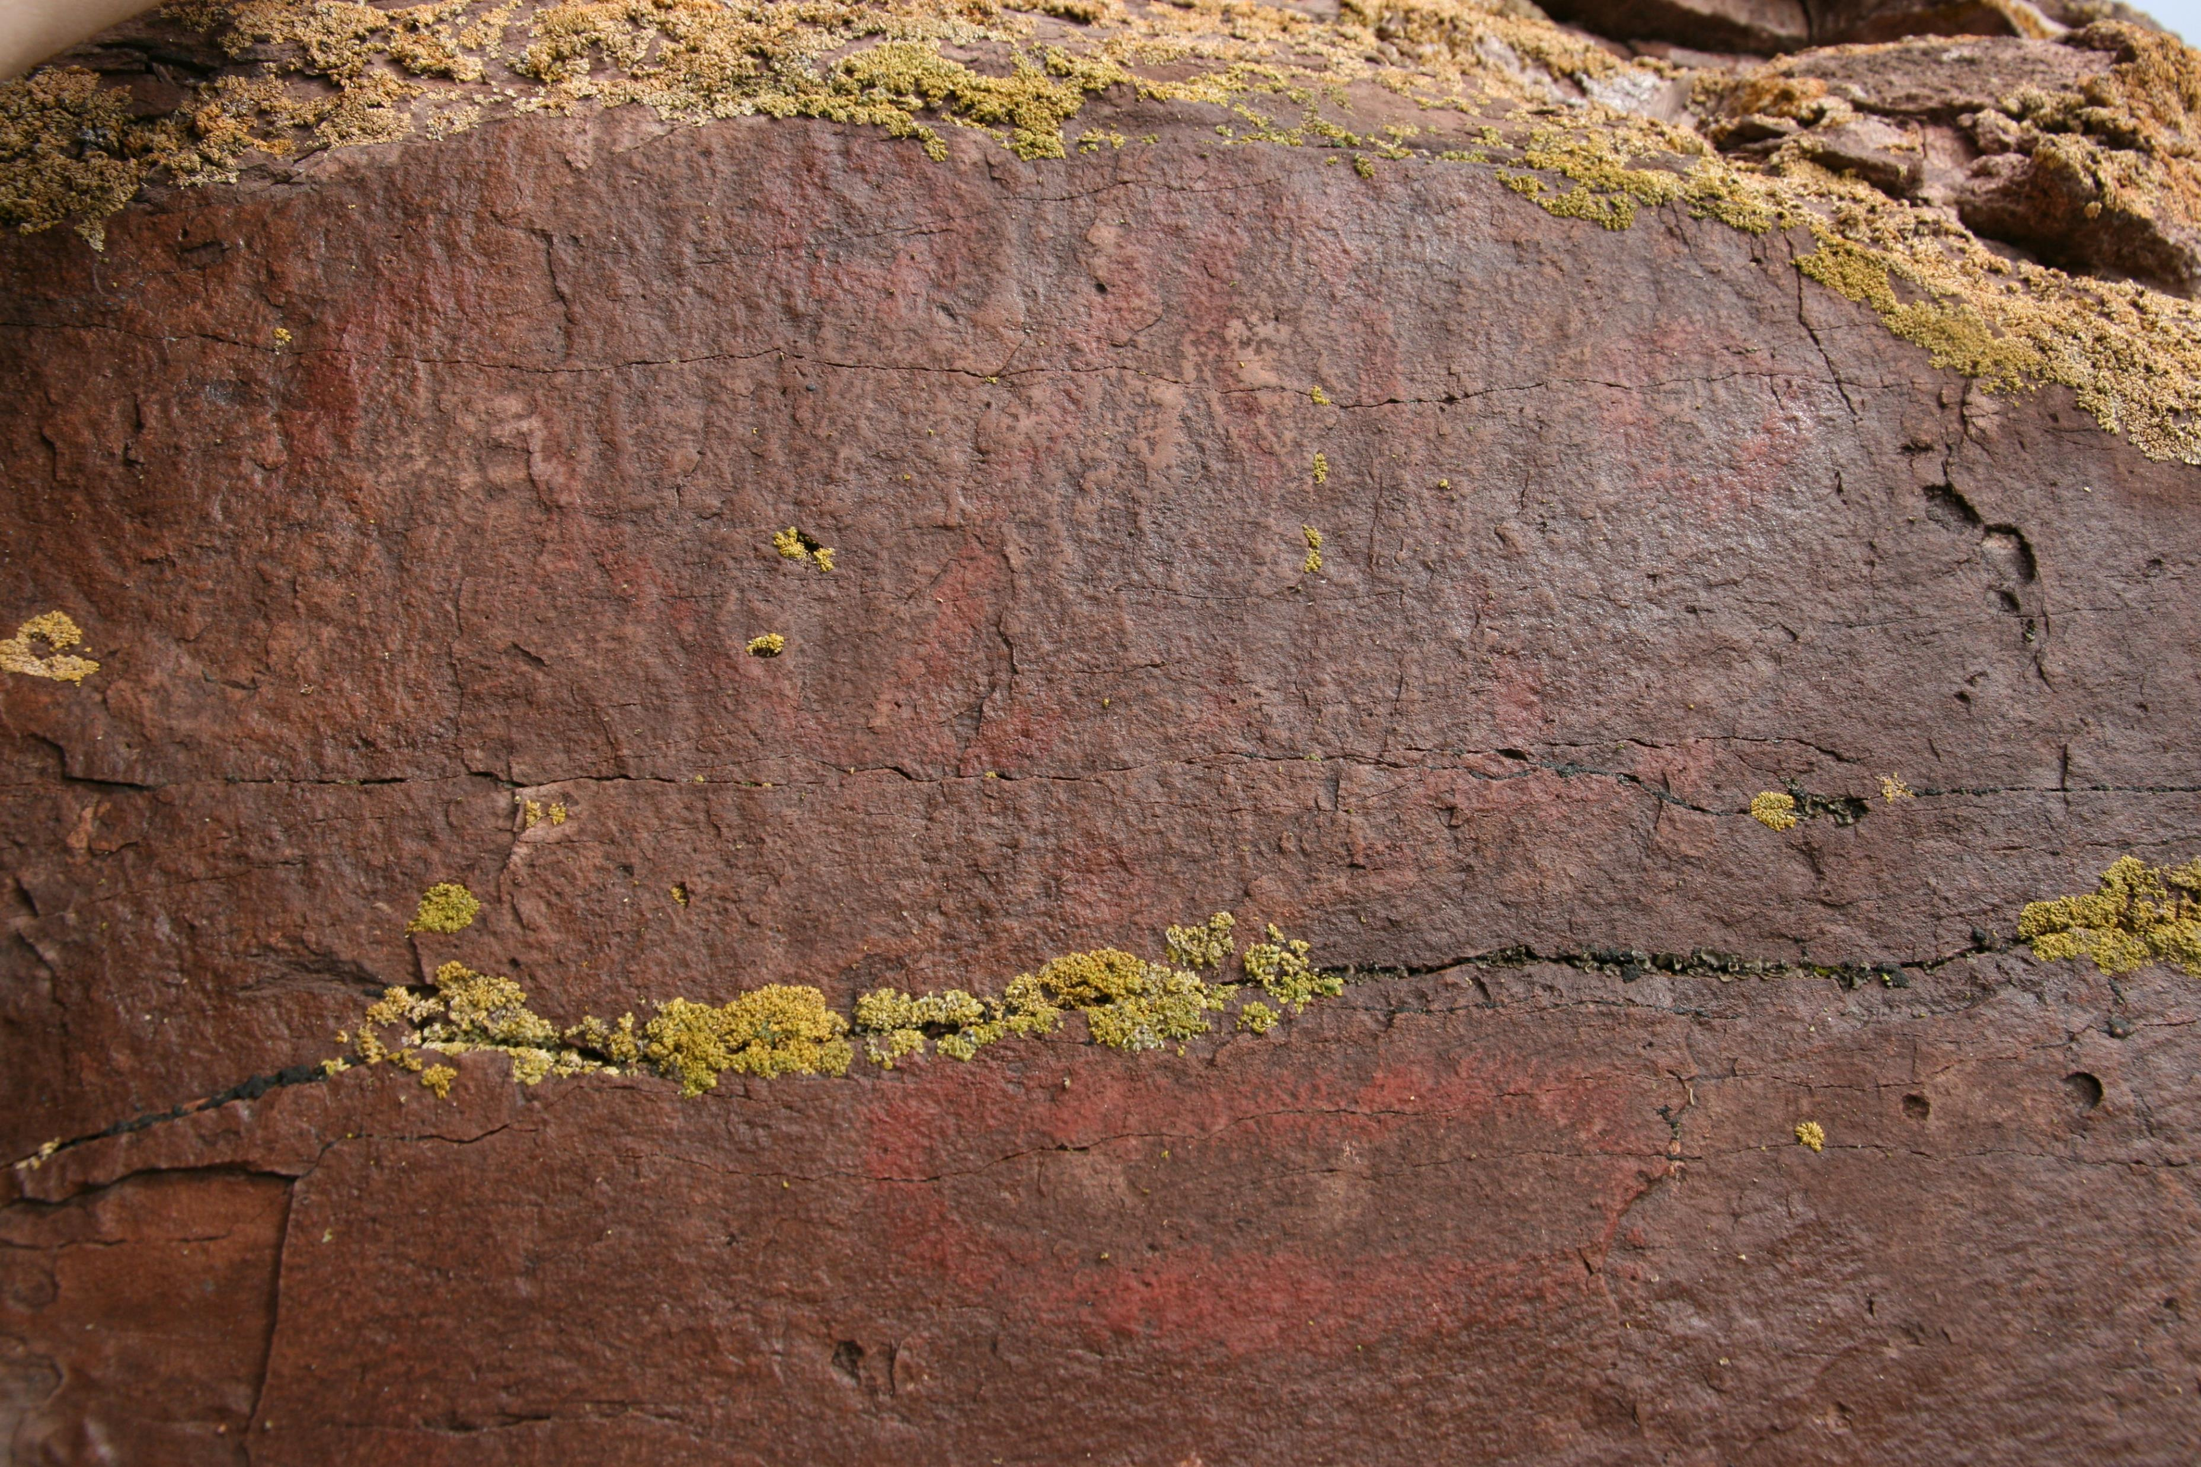
RASCAL : rotation interactive en espace linéaire RGB blanchi pour révéler les contrastes chromatiques subtils en imagerie du patrimoine
Fabrice Monna
Yury Esin
Arnaud Mounier
Aurélia Bully
Pierre-Stanislas Nouvel
Christian Sapin
Josef Wilczek
Tanguy Rolland
Anne-Caroline Allard
Jérôme Magail

Slide 2
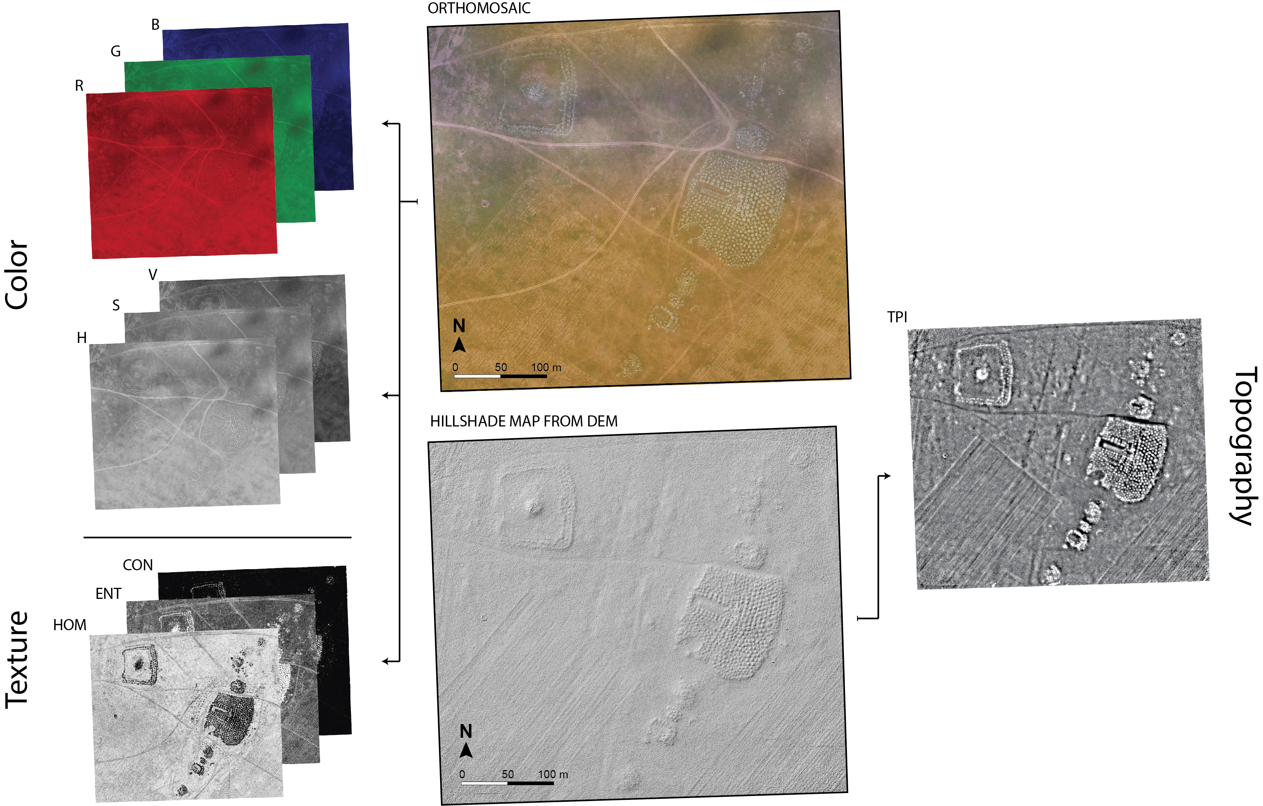
Une image couleur = 3 canaux
[0-255]

Slide 3
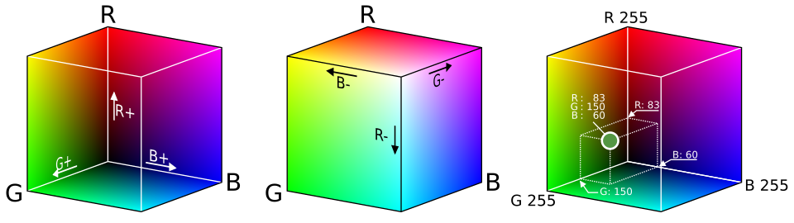
Encodage 8-bit RGB
Le gris est dans la diagonale

Slide 4
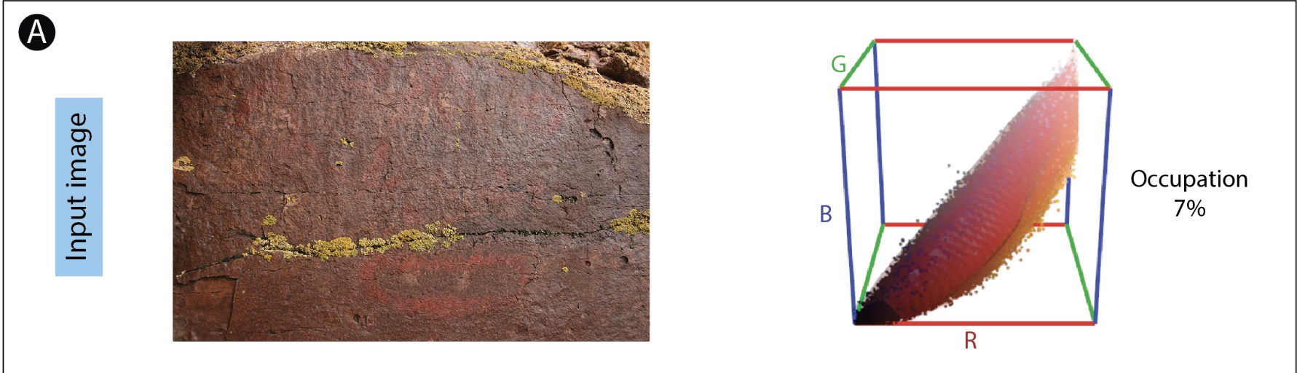
Une image bien peu riche en couleurs…

Slide 5
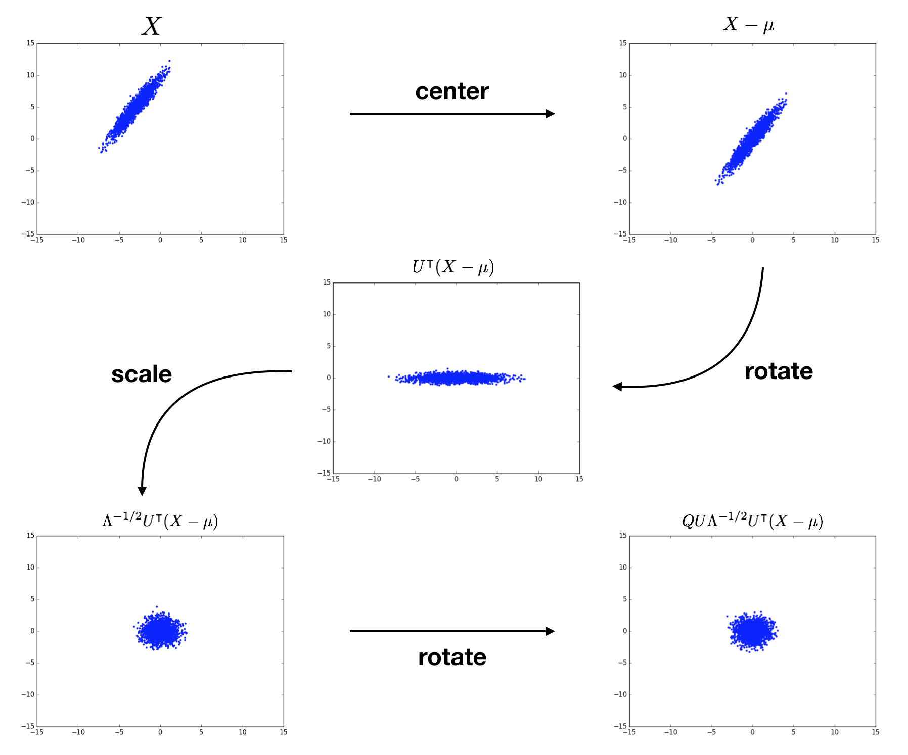
Eigenvectors: U
Eigenvalues: Λ
PCA /ZCA

Slide 6
DStretch
Le workflow:
Image RGB 8 bits
→ choix d’un espace couleur ou preset
→ éventuellement ROI pour les statistiques
→ calcul moyenne + covariance/corrélation
→ PCA / valeurs propres
→ étirement des axes selon 1/sqrt(λ)
→ option Map Back : retour ou non dans l’espace couleur initial
→ conversion RGB
→ clipping 0–255
→ ajustements éventuels : hue, saturation, contraste, masque, etc.
Avantages : écosystème ImageJ, très utilisé par la communauté, efficacité!
Inconvénients: Payant, peu d’informations, code fermé, couleurs ‘folles’, presets discrets (ou presque)…

Slide 7
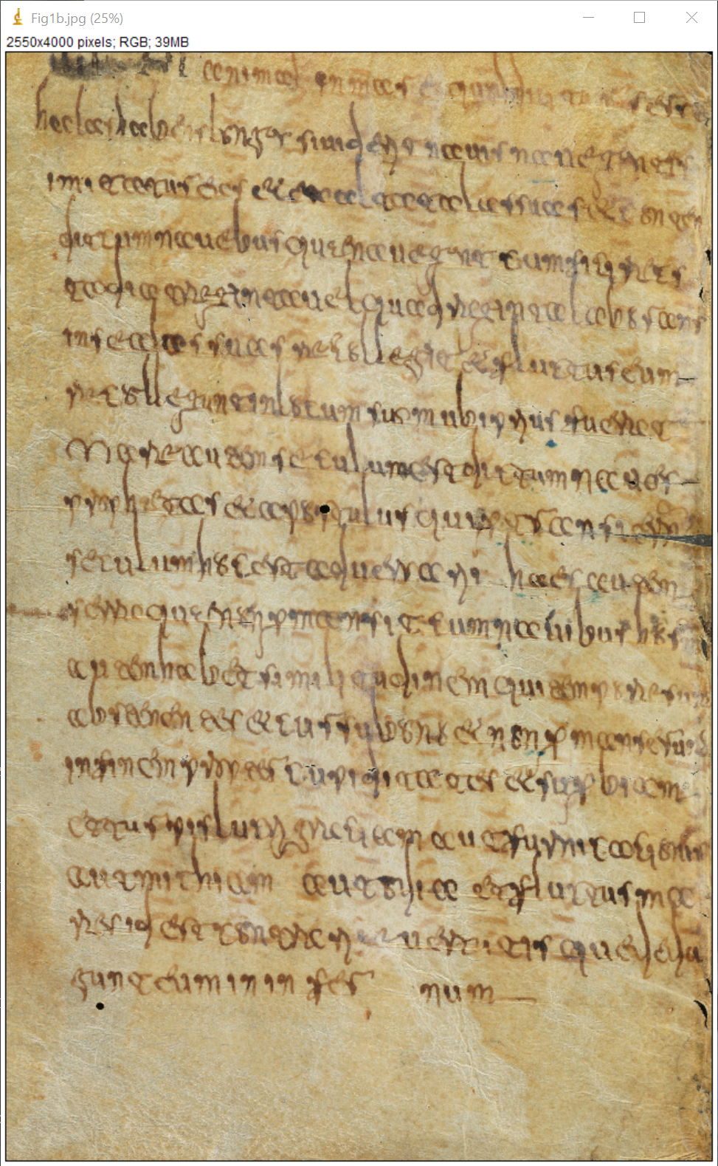
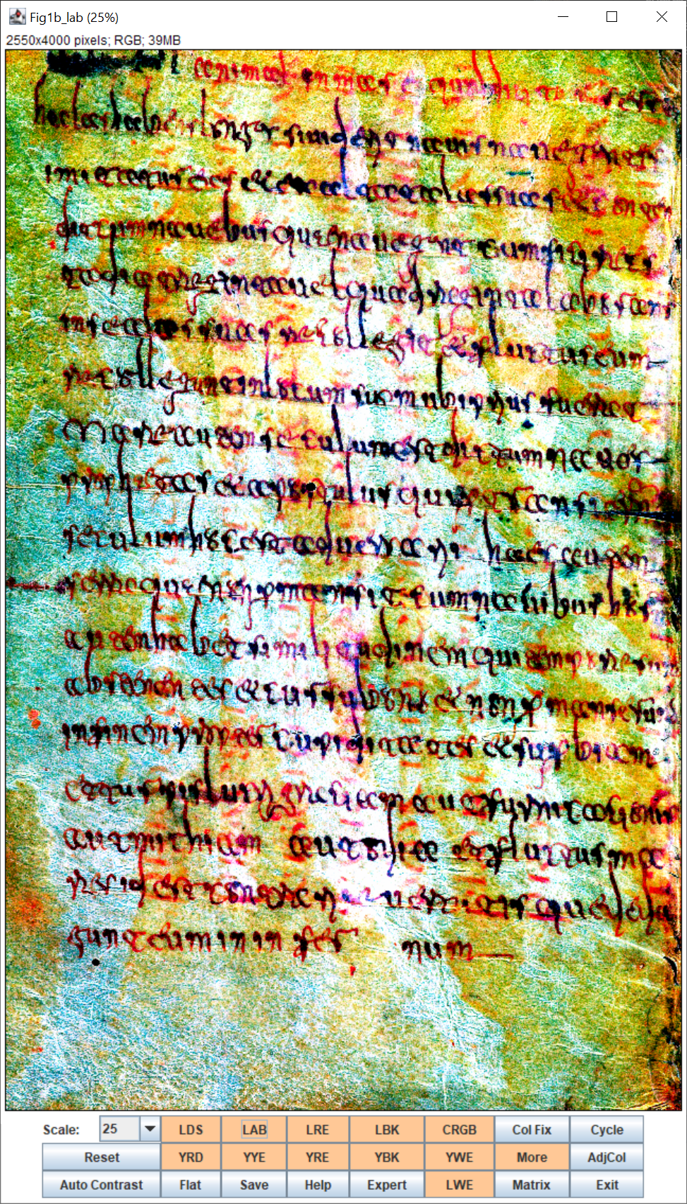
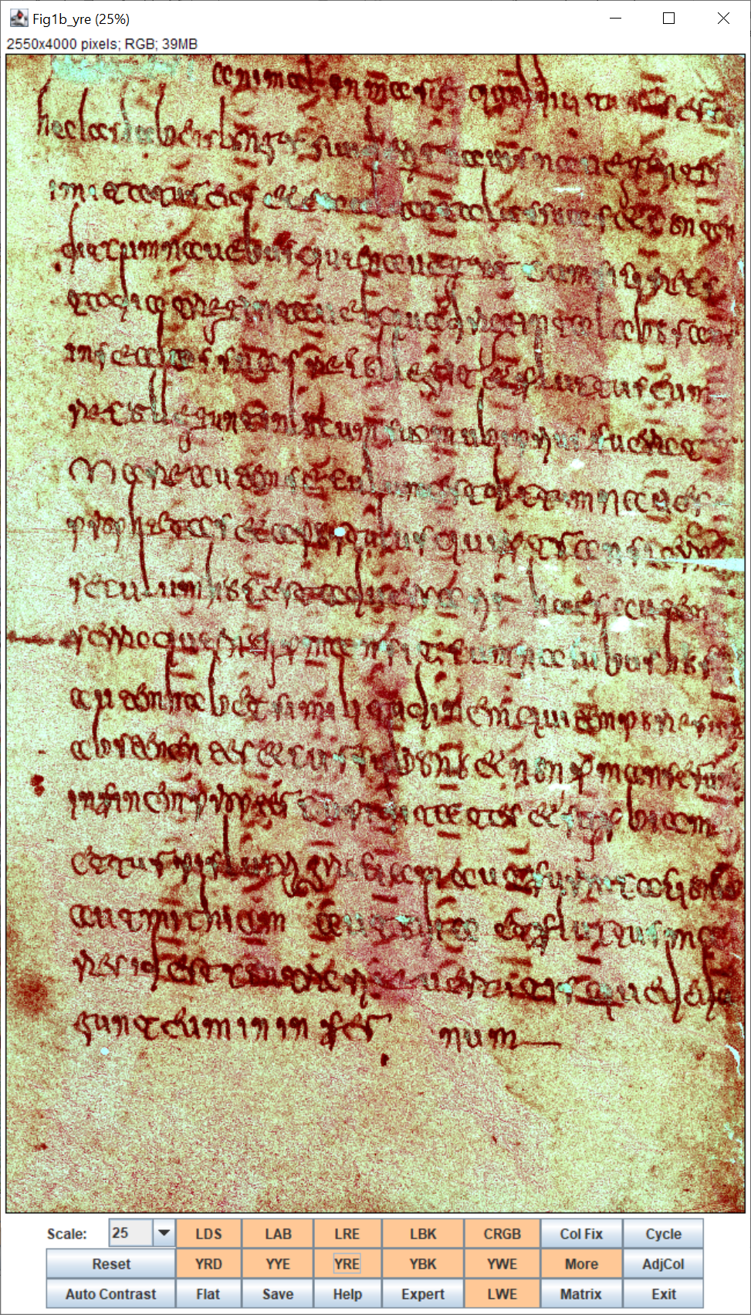
DStretch

Slide 8
ERA
Le workflow:
Image RGB
→ calcul de plusieurs décorrélations
→ remise à l’échelle / boost de contraste
→ affichage dans plusieurs espaces couleur
→ exploration des composites et des canaux
→ affinement éventuel par ROI
→ export de snapshots
Avantages : efficace, machine learning supervisé intégré, multiples presets, facilité de navigation,
code ouvert, gratuit.
Inconvénients: Pas d’écosystème ImageJ ou autres, couleurs ‘folles’, presets discrets…

Slide 9
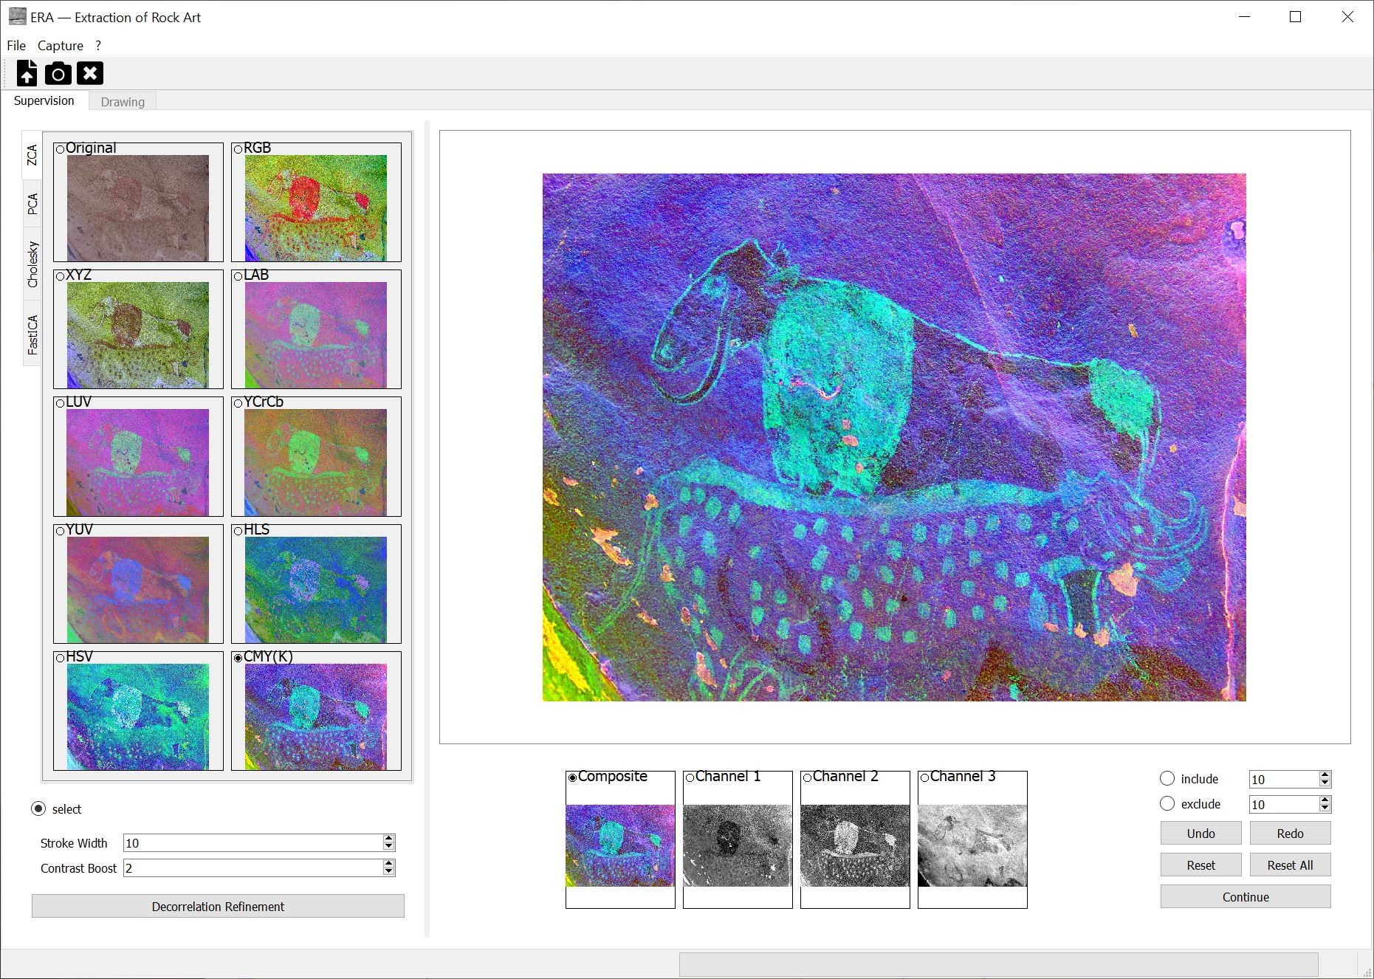

Slide 10
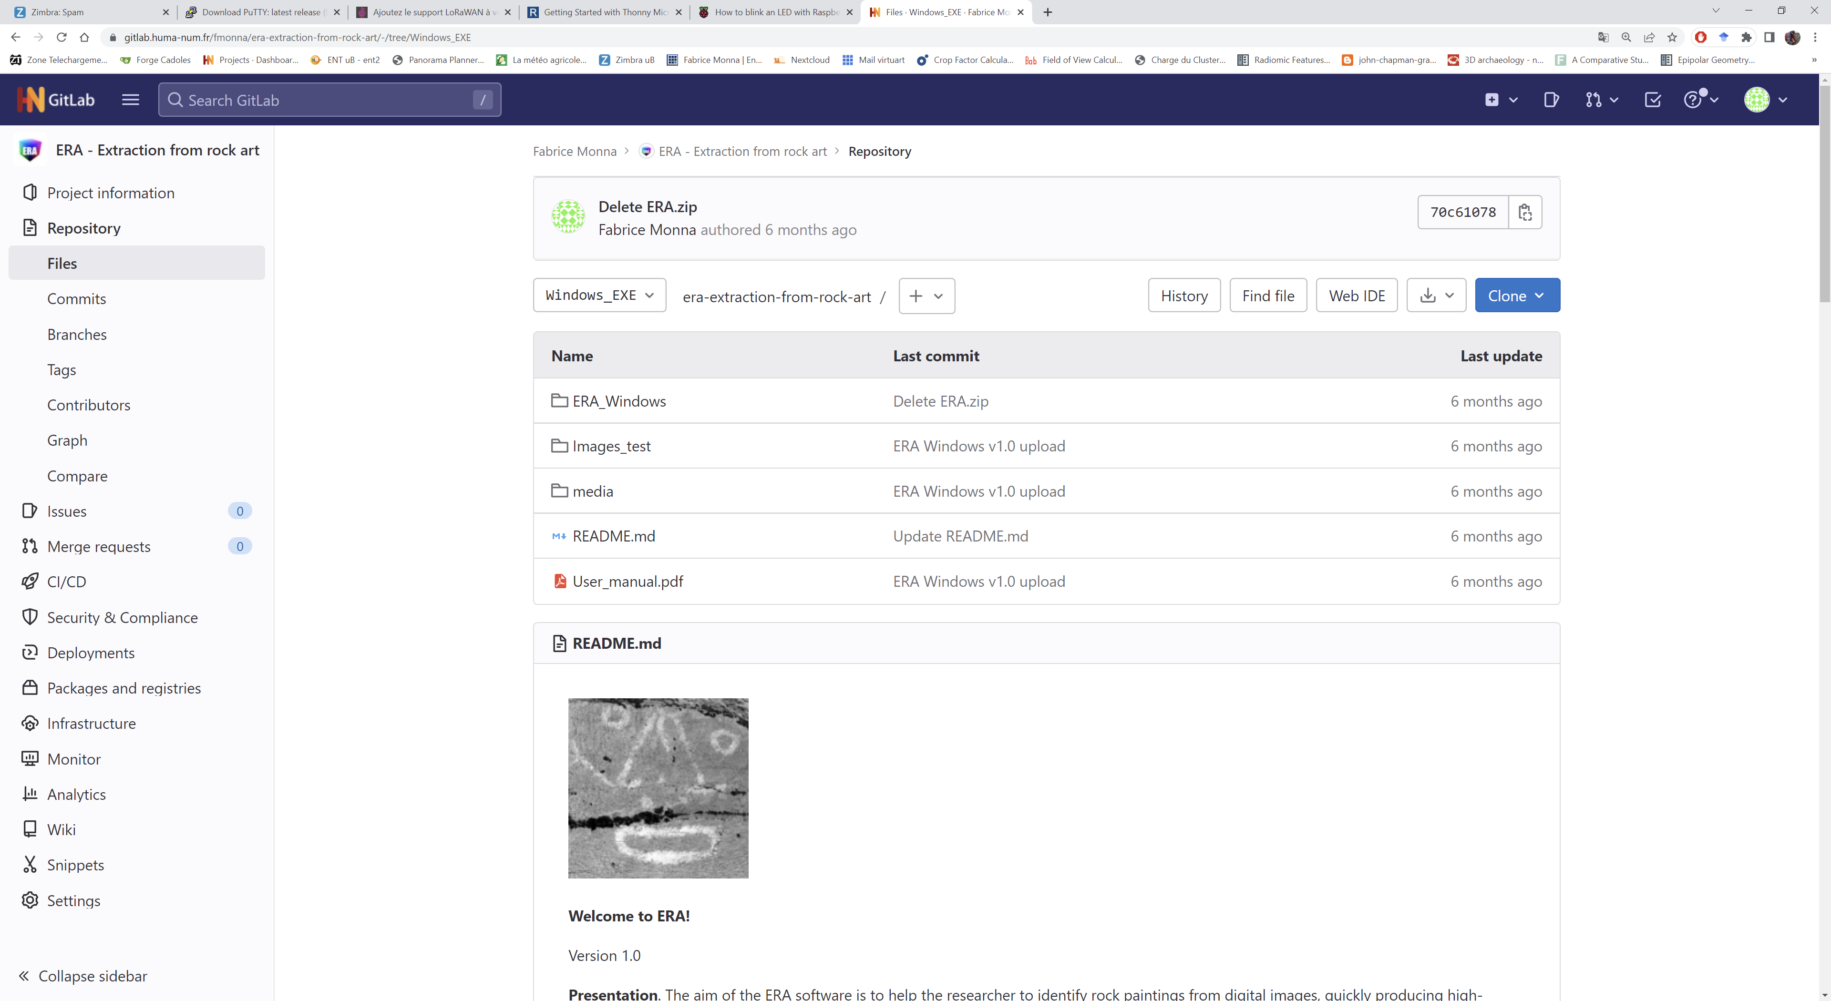

Slide 11
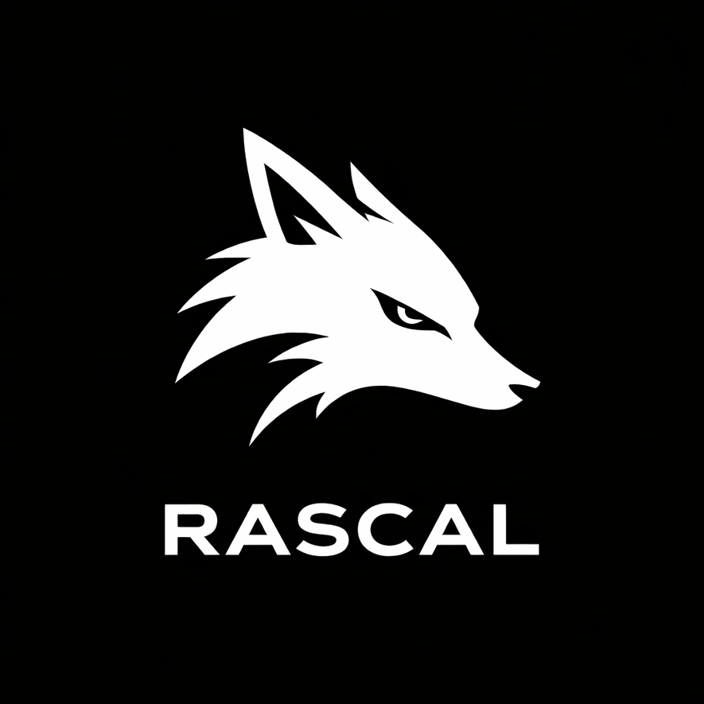
RASCAL

Slide 12
RASCAL
Le (très simple) workflow:
Image RGB
→ RGB linéaire
→ ZCA calculée sur image ou ROI
→ rotation interactive dans l’espace blanchi
→ restauration contrôlée des variances
→ retour sRGB
→ affichage / export / session

Slide 13
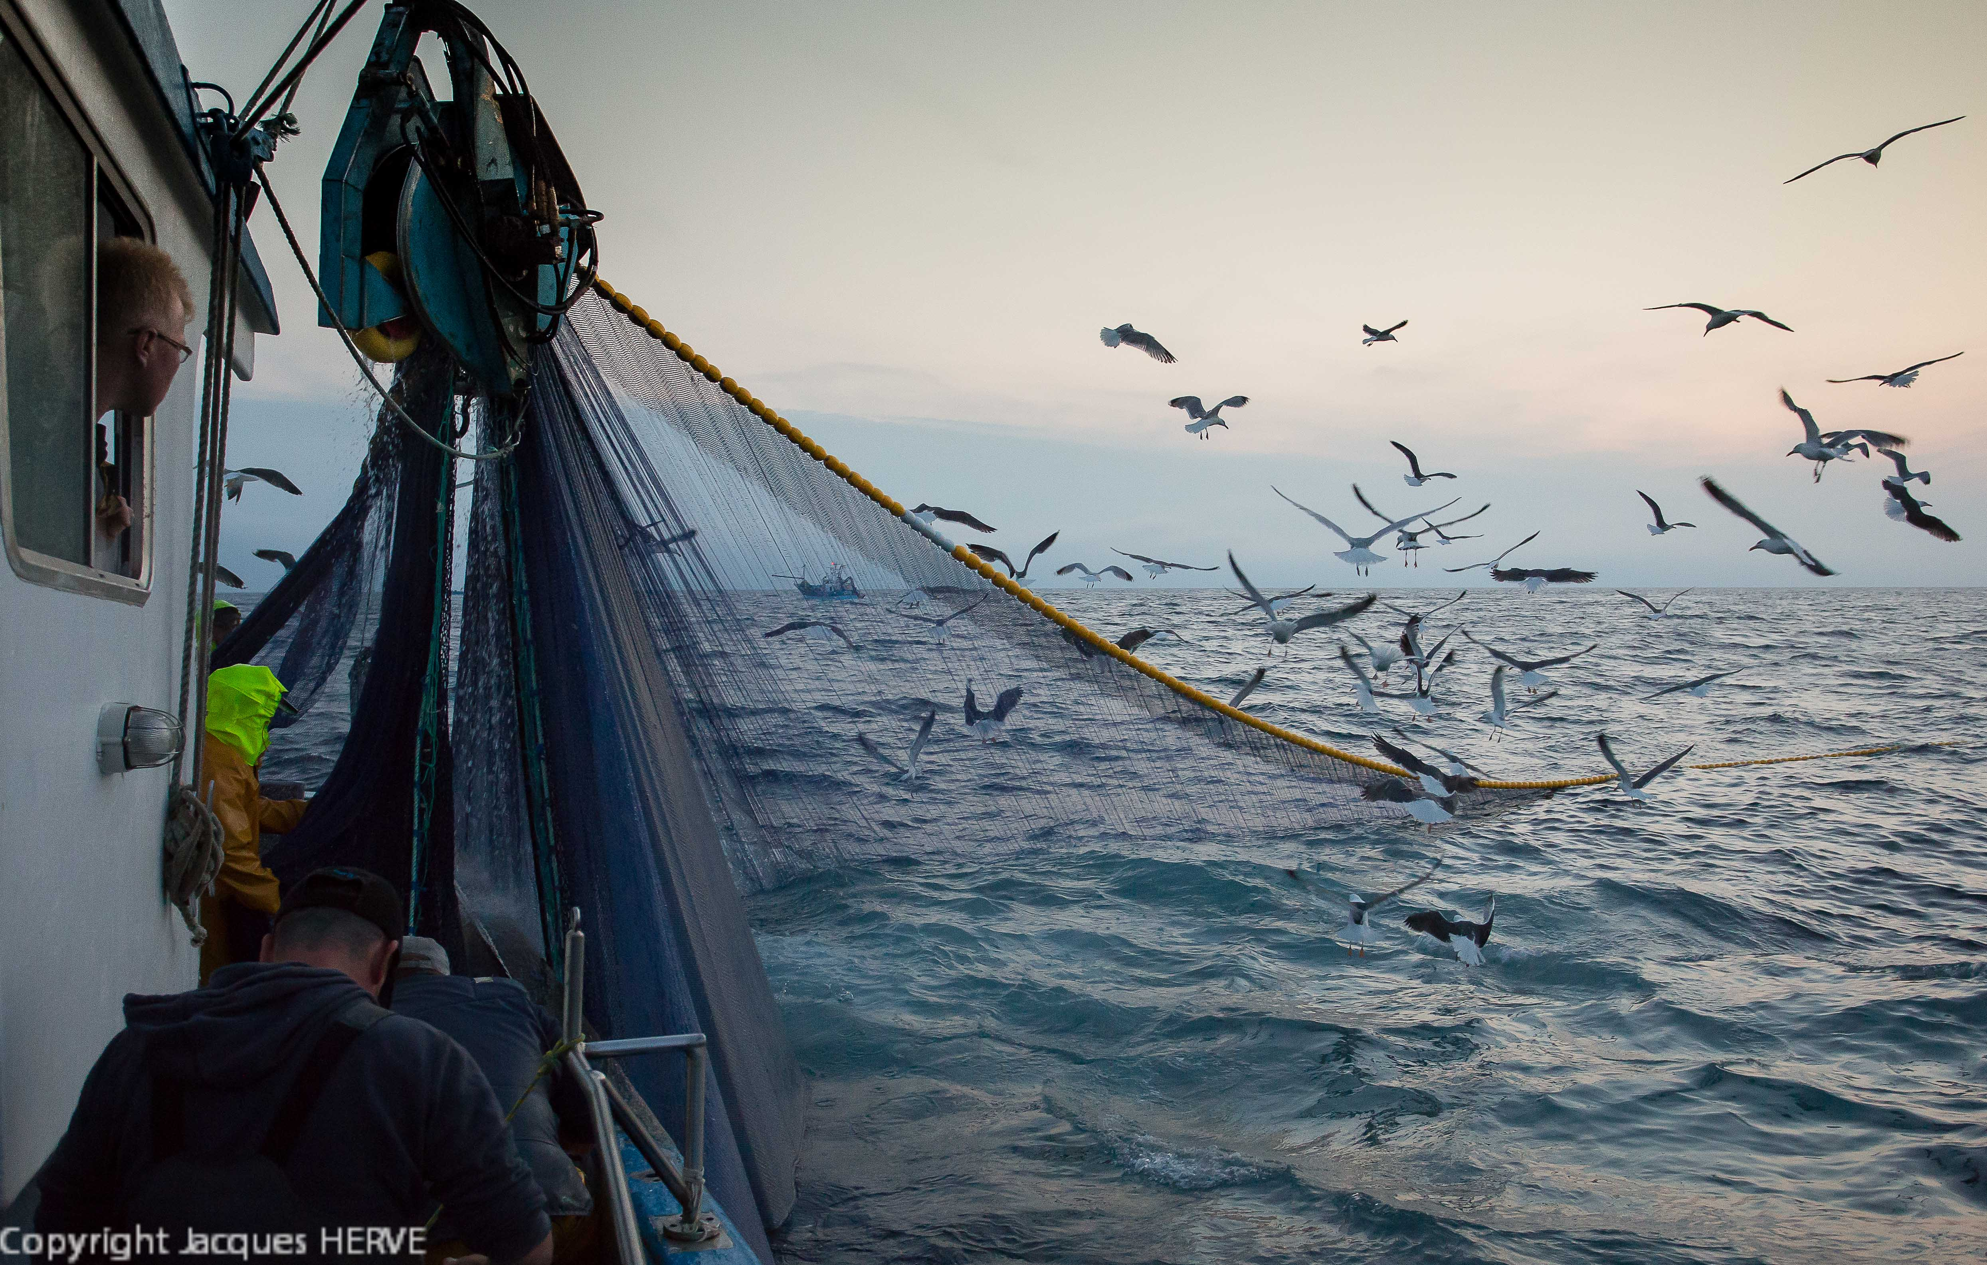
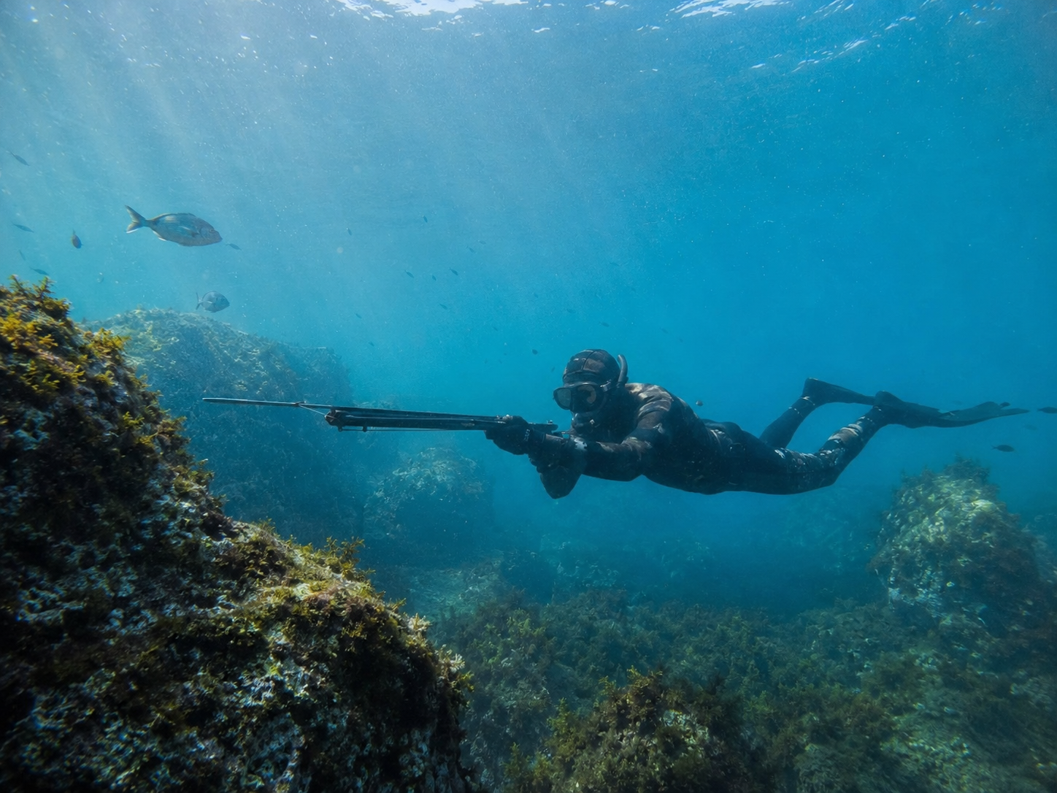
DStretch / ERA
versus
RASCAL

Slide 14
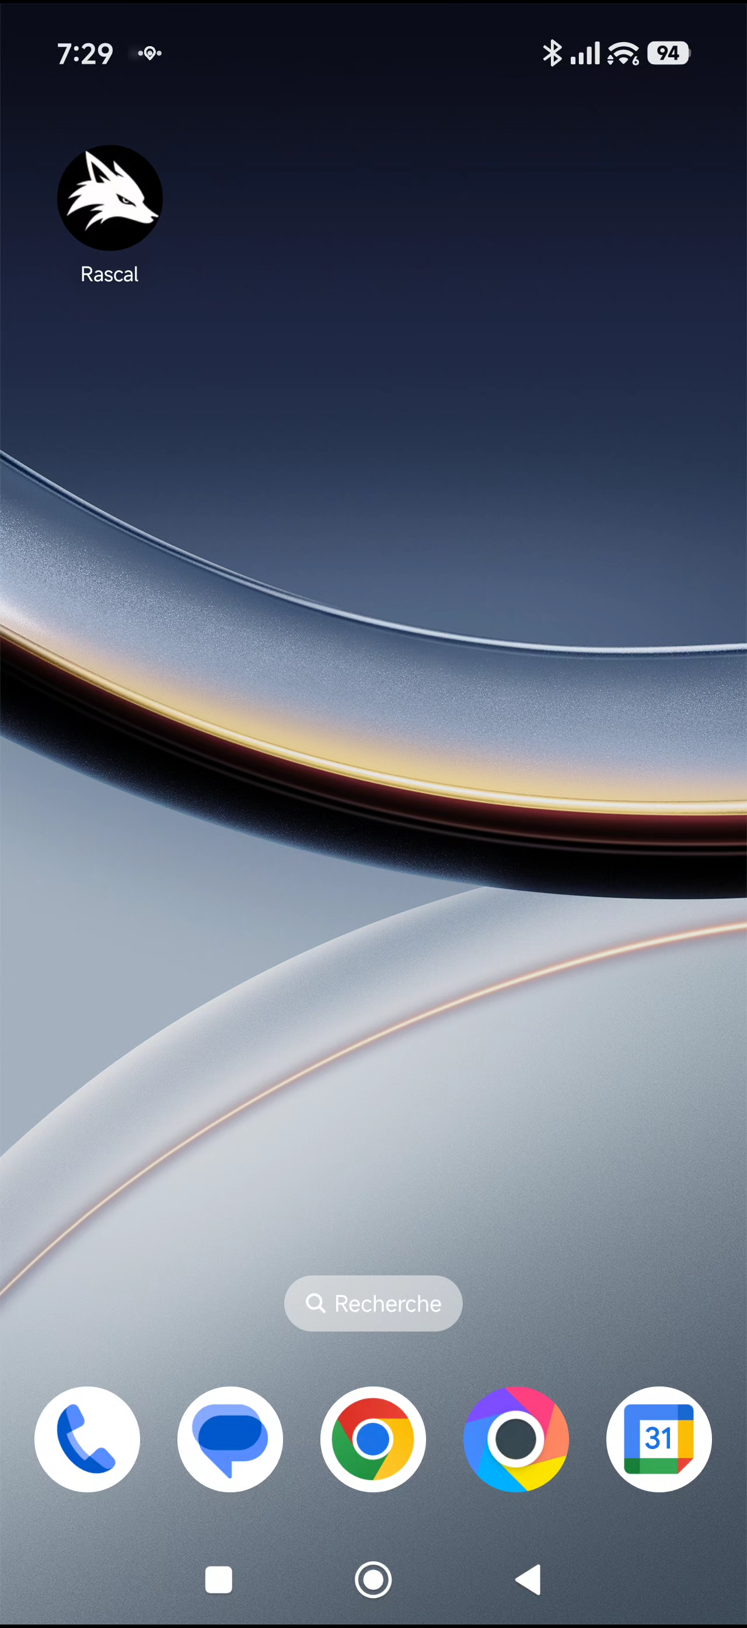

Slide 15
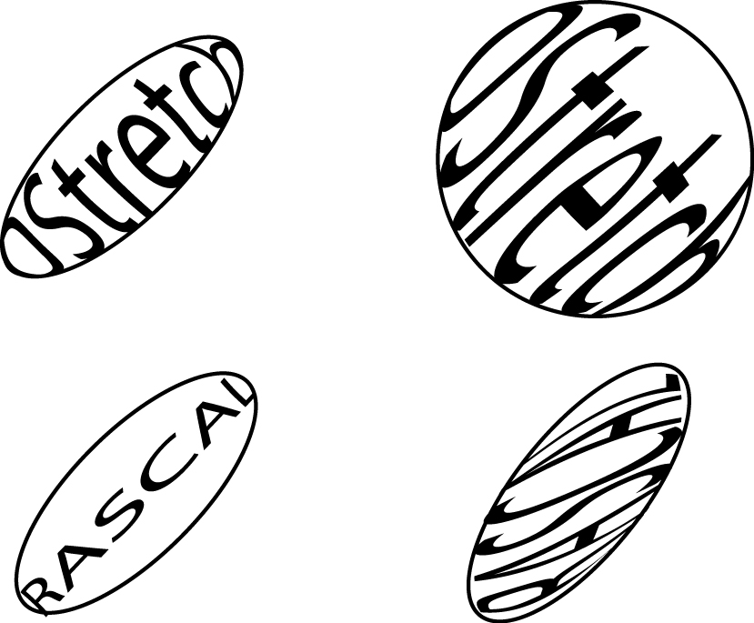
Couleurs ‘folles’
Couleurs globalement
respectées

Slide 16
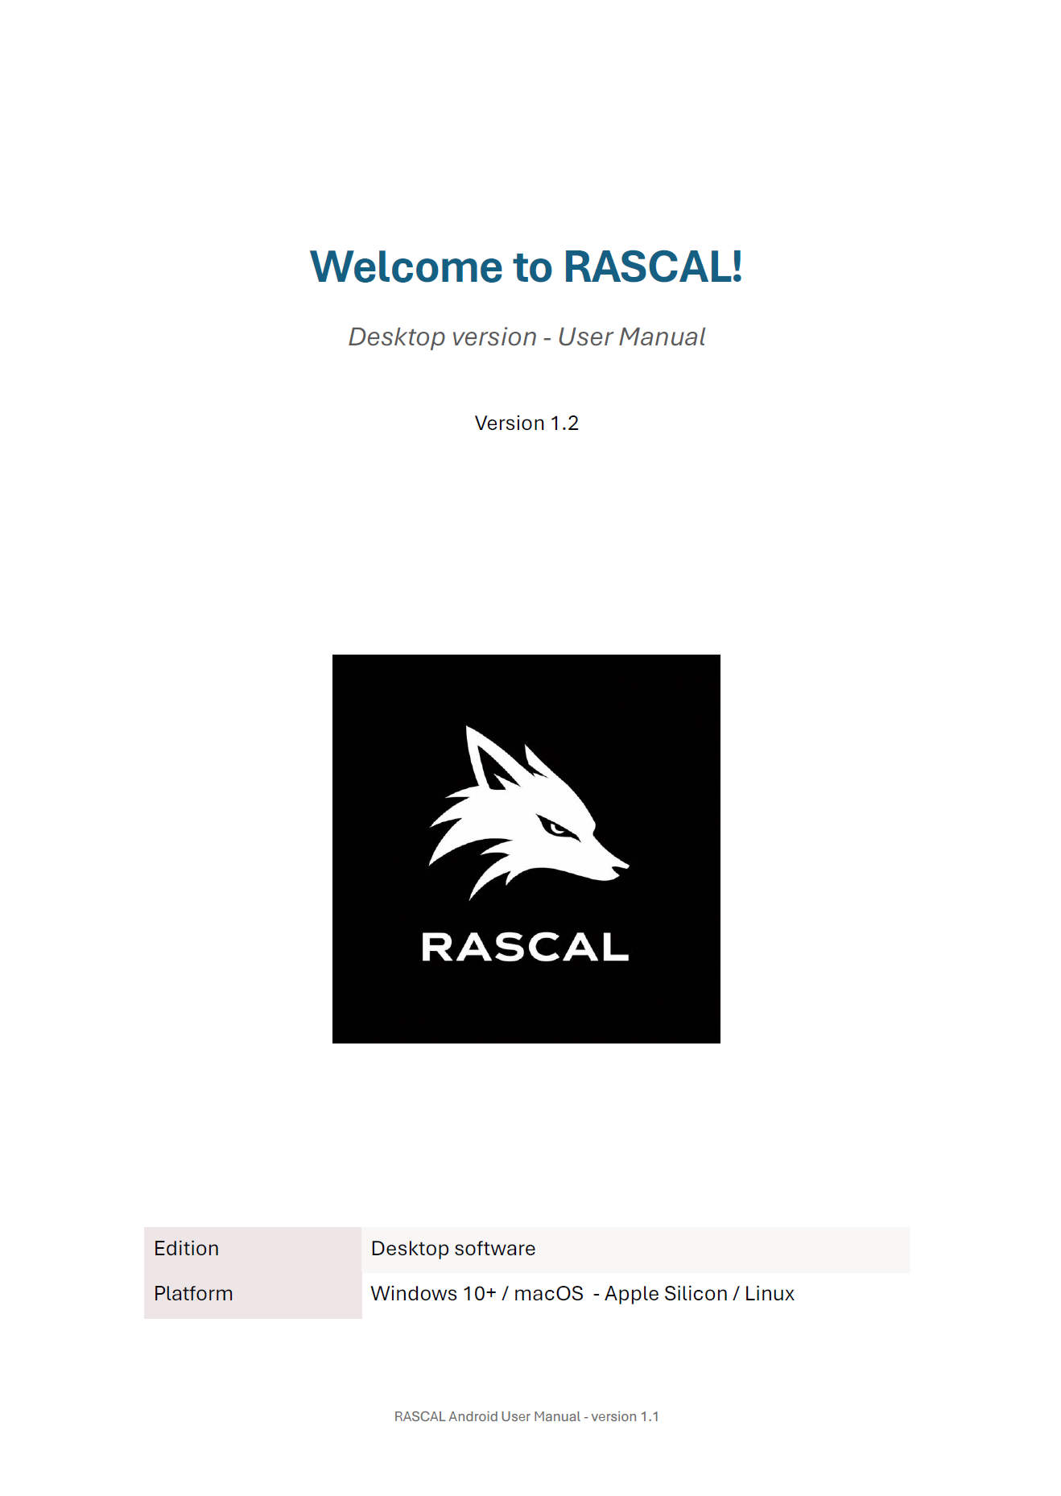
RASCAL
Exploration interactive
Très rapide (shaders - GPU)
Bien documenté
Très efficace… mais limité face à l’hyperspectral
Meilleur rendu pour la diffusion (mais aussi DStretch-like!)
Gratuit et disponible sous Windows, macOS, Linux, Android (peut être un jour iPhone…)

